Slide 1
Vérkép eltérések gyermekkorban
Dr. Csóka Monika PhD
egyetemi docens
SOTE II. Gyermekklinika
Dr. Kovács GáborPhD
egyetemi docens
SOTE II. Gyermekklinika

Slide 2
AZ ANEMIÁK OSZTÁLYOZÁSA

Slide 3
Microcyter anemiák

Slide 4
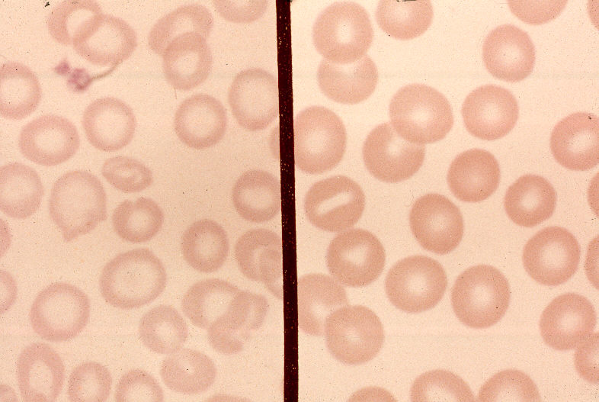
Vashiány

Slide 5
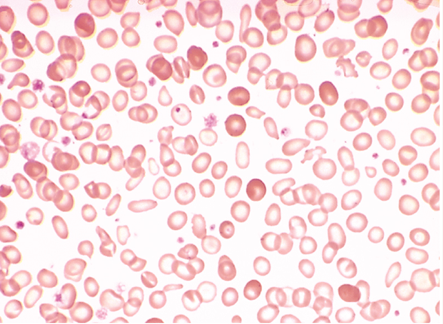
Vashiány

Slide 6
Vashiány

Slide 7
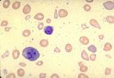
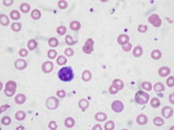
Krónikus gyulladás

Slide 8
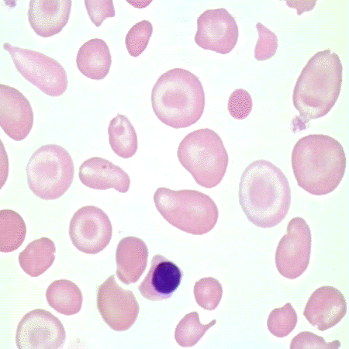
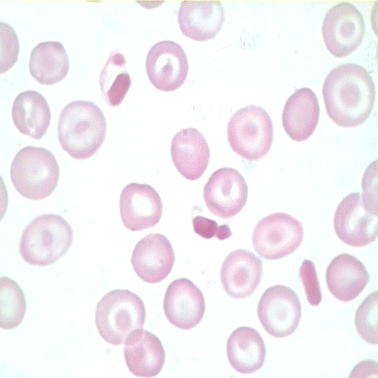
Thalassemia

Slide 9
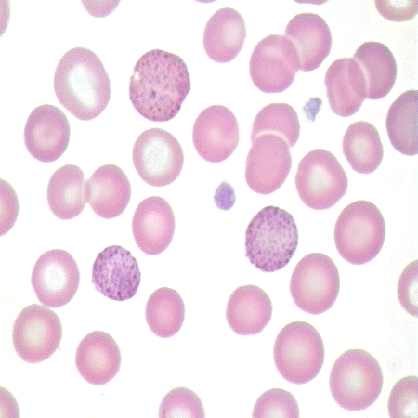
Ólommérgezés

Slide 10
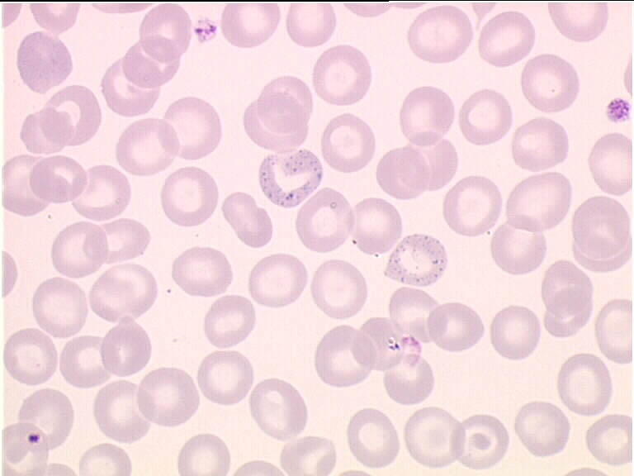
Szideroblasztos anemia

Slide 11
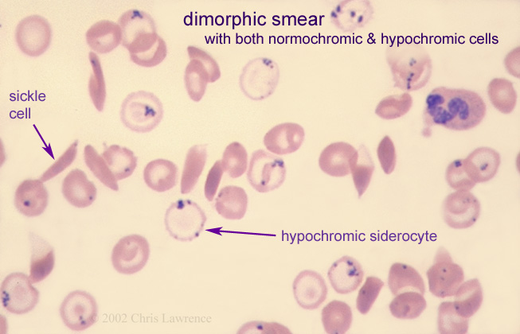
Szideroblasztos anemia

Slide 12
Normocyter anemiák

Slide 13
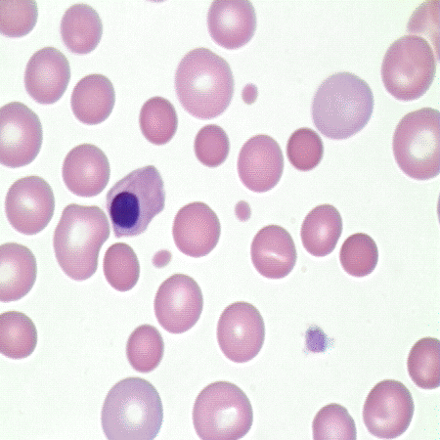
Spherocytosis

Slide 14
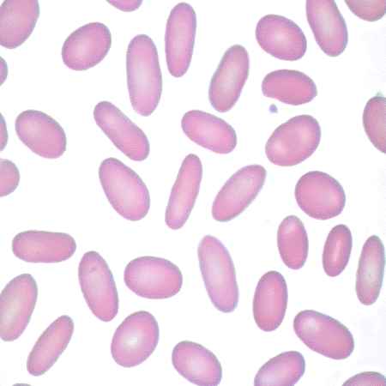
Elliptocytosis

Slide 15
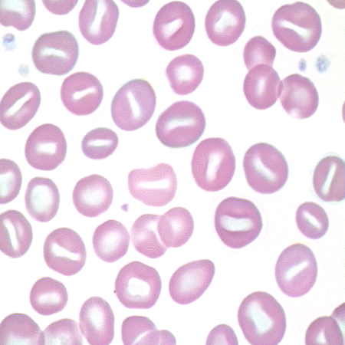
Stomatocytosis

Slide 16
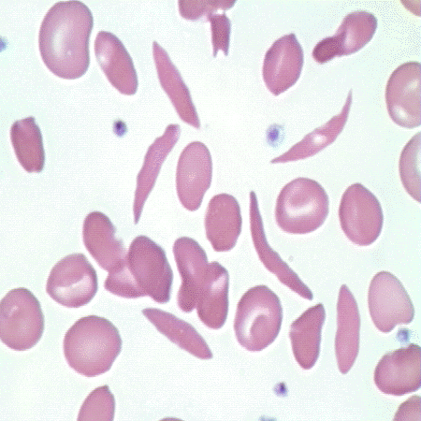
Sarlósejtes anemia

Slide 17
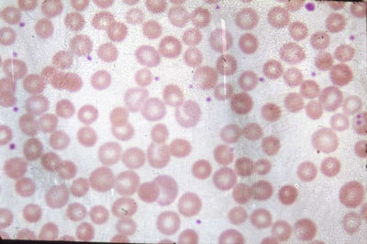
Meleg típusú AIHA

Slide 18
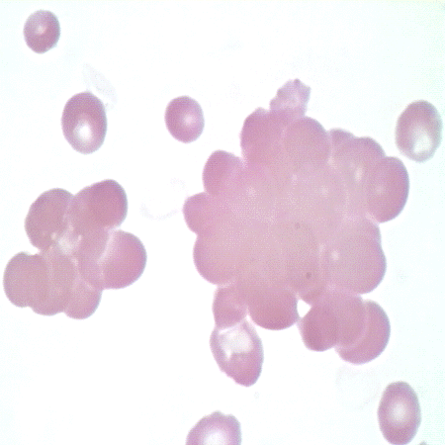
Hideg agglutinatio

Slide 19
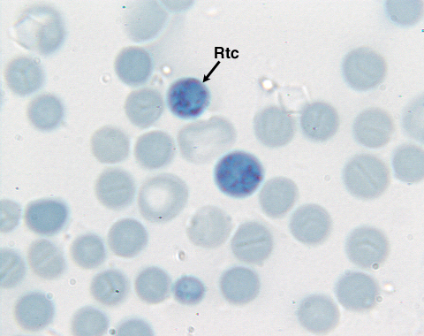

Slide 20
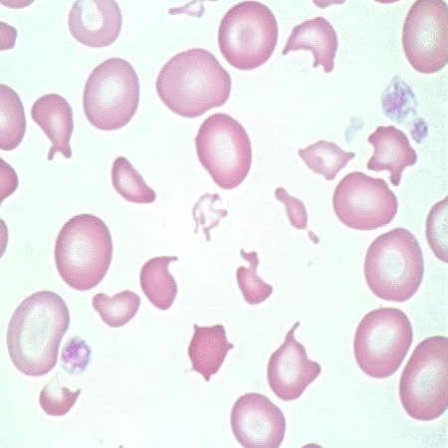
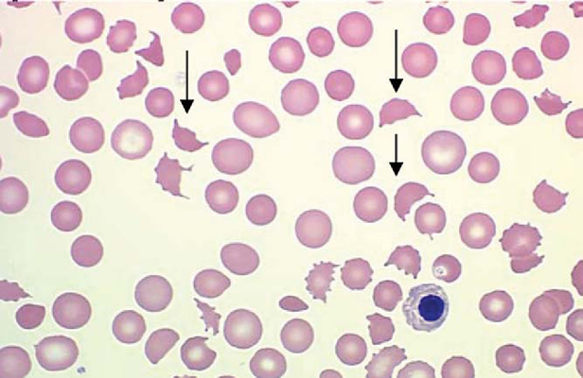
DIC

Slide 21
Makrocyter anemiák

Slide 22
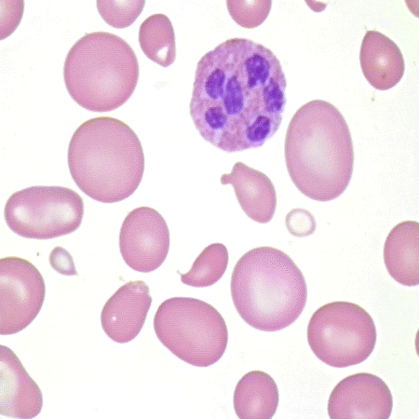
Macrocytosis

Slide 23
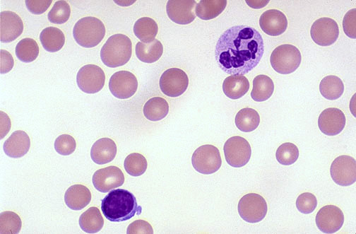
Megaloblasztos anemia

Slide 24
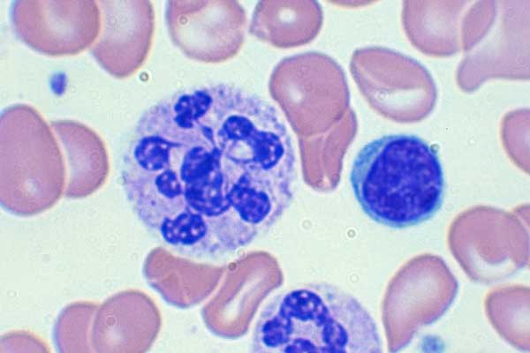
Megaloblasztos anemia

Slide 25
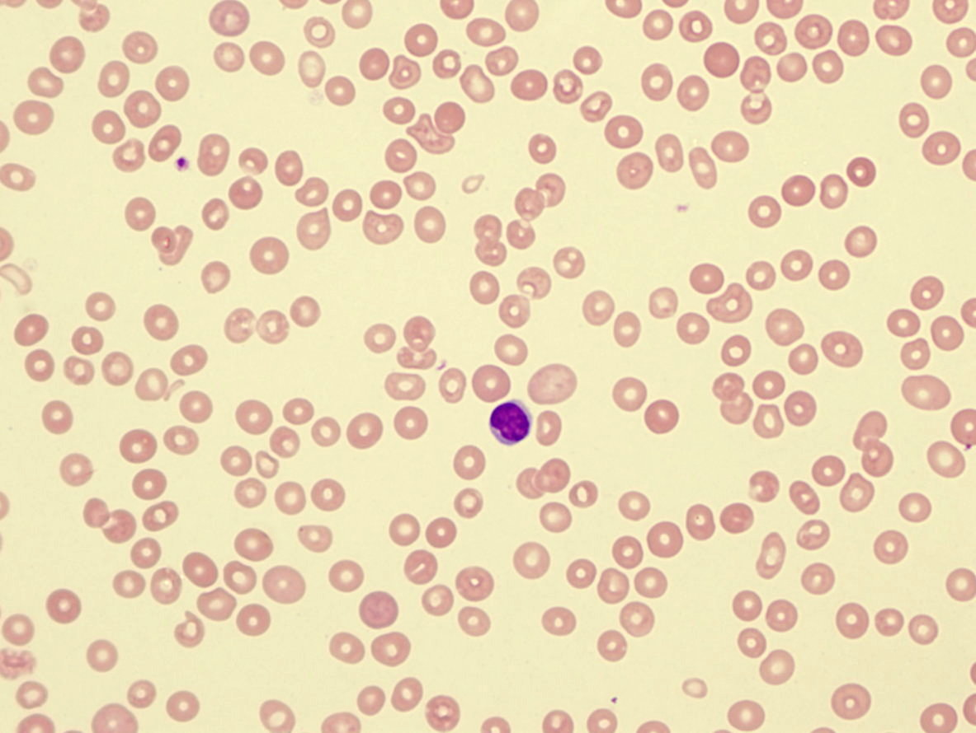
Aplasztikus anemia

Slide 26
CDA
Periféria:
Anisocytosis, poikilocytosis, schistocytak, fragmentocytak, polychromasia, basophil pöttyözöttség

Slide 27
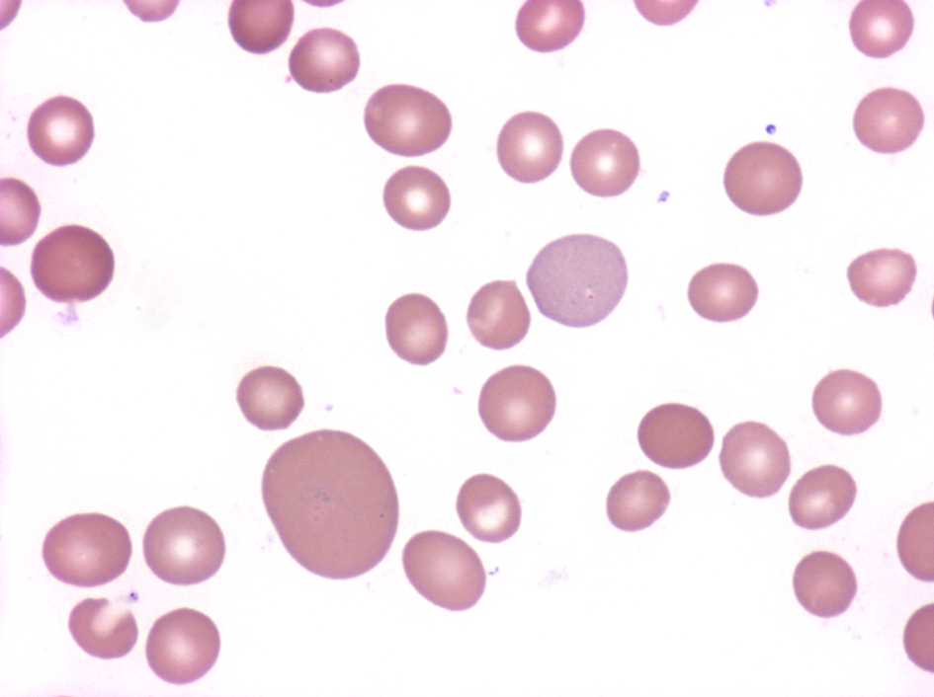

Slide 29
Fehérvérsejt rendellenességek

Slide 30
Vírusfertőzés

Slide 31
Vírusfertőzés

Slide 32
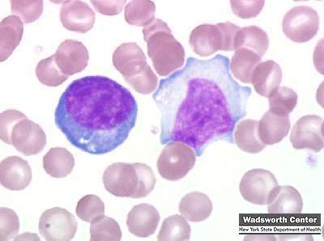
Vírusfertőzés-EBV

Slide 33
ALL

Slide 34
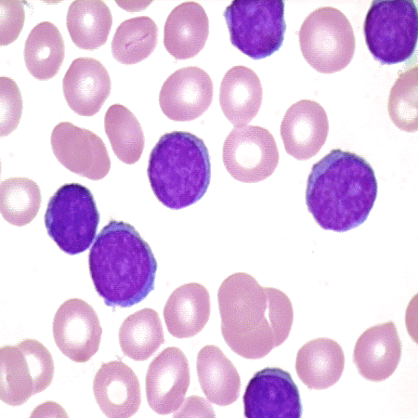
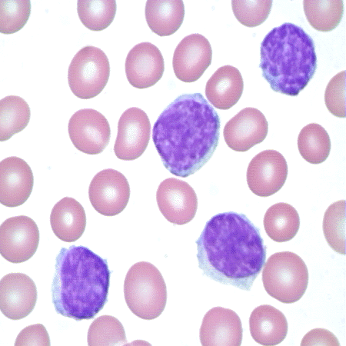
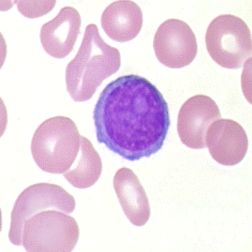
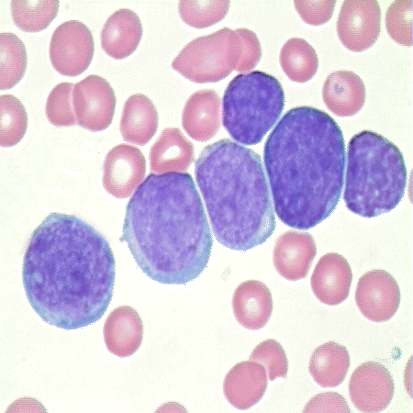
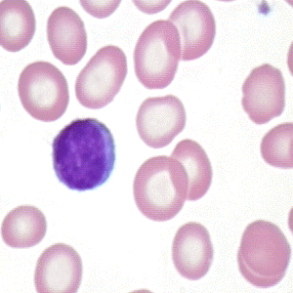
ALL

Slide 35
AML

Slide 36
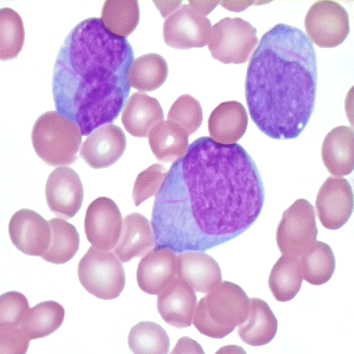
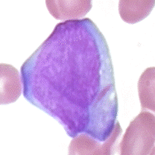
AML-M3

Slide 37
Thrombocyták

Slide 38
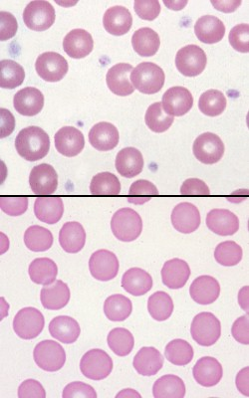
thrombocytopenia

Slide 39
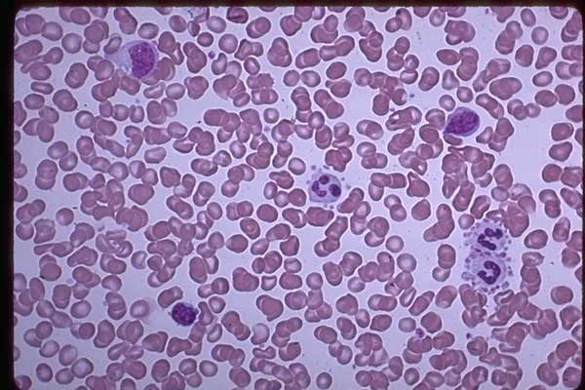
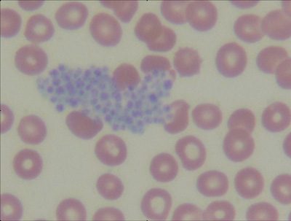
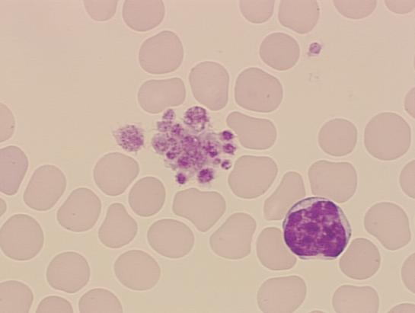
Pseudo-
thrombocytopenia

Slide 40
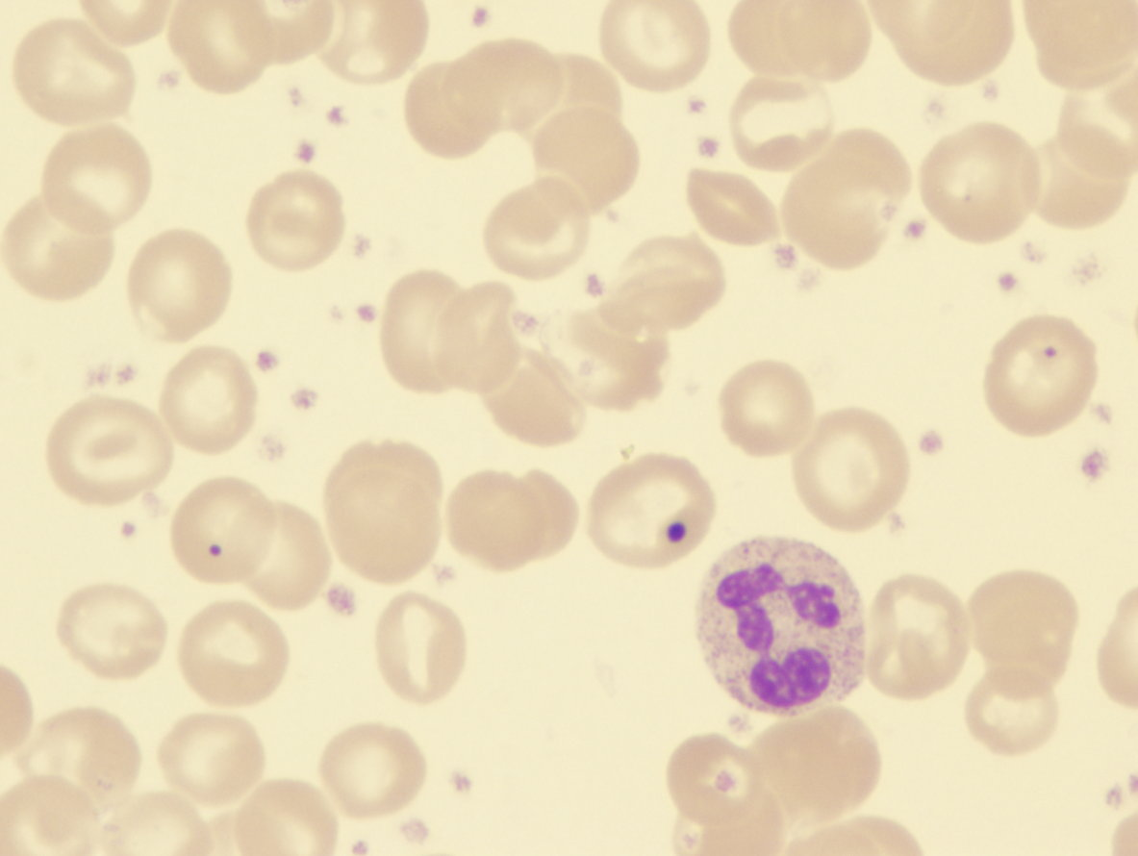
Thrombocytosis

Slide 41
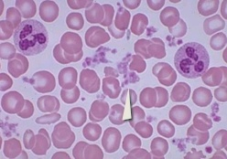
Thrombocytosis

Slide 42
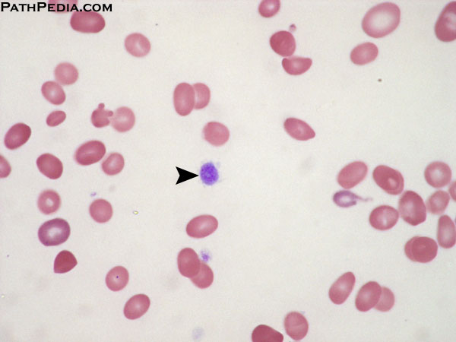
Macrothrombocyta

Slide 43
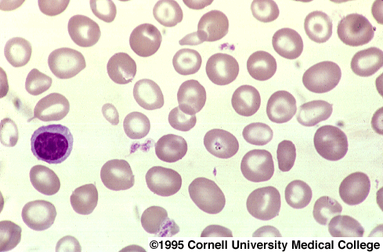
Macro thrombocyta

